Slide 1

Aerodrom
Selma Tucak
Ajla Sakić
Irma Solaković
Haris Šemić

Slide 2
User story
Aerodrom želi modernizovati već postojeći sistem i dodati nove funkcionalnosti
Novi sistem će podržavati mogućnost online rezervacije, kupovine i check in-a
Aerodrom posjeduje vlastite avione i osigurava prevoz od mjesta slijetanja do mjesta odsjedanja

Slide 3
Akteri
Akteri bitni za procese prikazane u prezentaciji su: - Korisnici usluga/ putnici
- Službenik na šalteru za rezervaciju i kupovinu karata
-Službenik na šalteru za Lost&Found
- Službenik na šalteru za Informacije
- Kontroler Leta

Slide 4
Procesi
Neki od procesa koje smo odlučili obraditi u projektu su:
Rezervacija karata
Kupovina karata
Prijava izgubljenog prtljaga
Check in
Polijetanja/slijetanja

Slide 5
Funkcionalni zahtjevi
Neki od funkcionalnih zahtjeva koje naš sistem zadovoljava su:
- prijava korisnika za check in
- predaja i preuzimanje prtljaga
- obracun popusta
- upotreba uredjaja za karticno placanje
- prodaja i ponistavanje karata
- koristenje skenera za pregledanje pasosa
- koristenje skenera za pregledanje karte
- rezervacija karata
- pretraga letova
- pretraga putnika
- unosenje osnovnih informacija o putnicima
- unosenje osnovnih informacija o letovima
- evidencija dolaznih i odlaznih letova
- obavjestavanje o polijetanju/slijetanju
- evidencija izgubljenog prtljaga

Slide 6
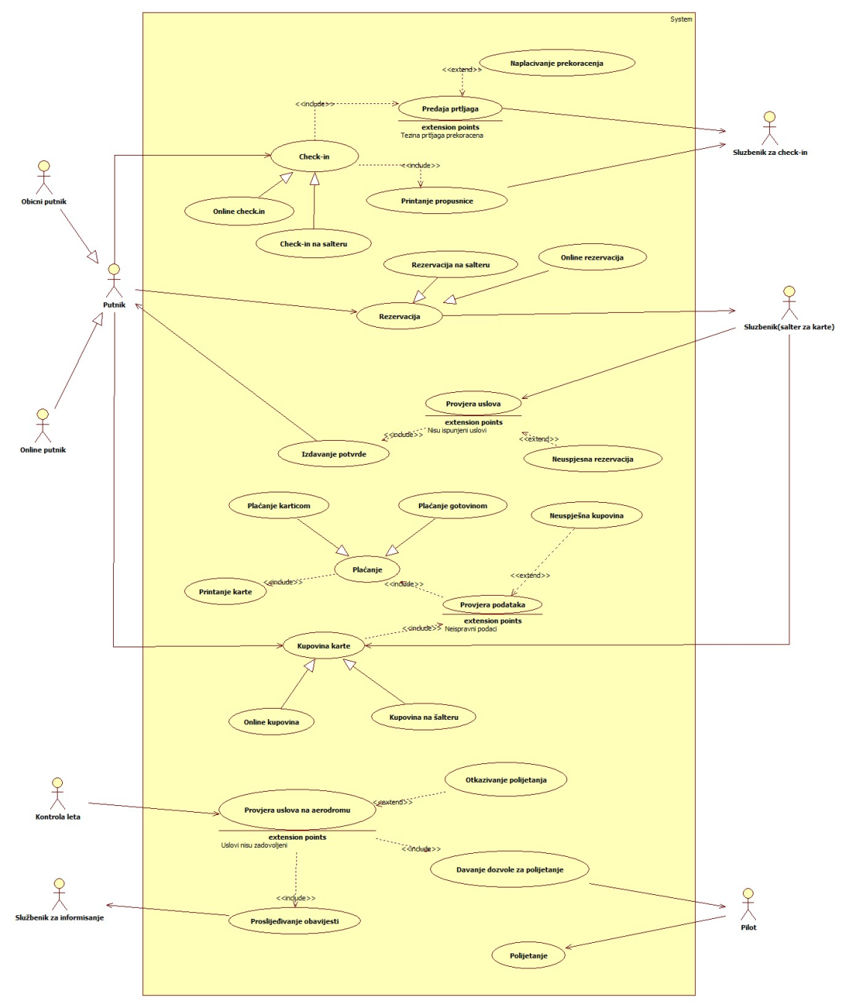
Use case sistema

Slide 7
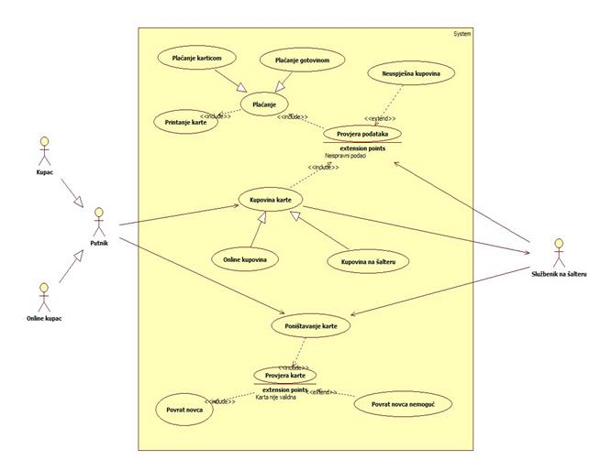
Use case scenarija

Slide 8
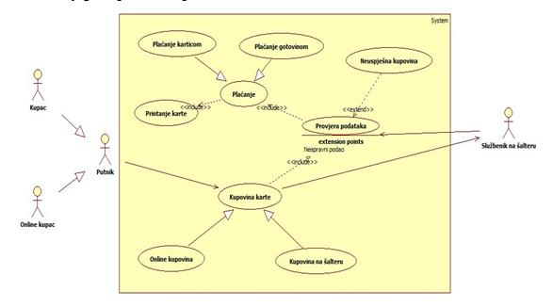
Use Case dijagram procesa kupovine

Slide 9
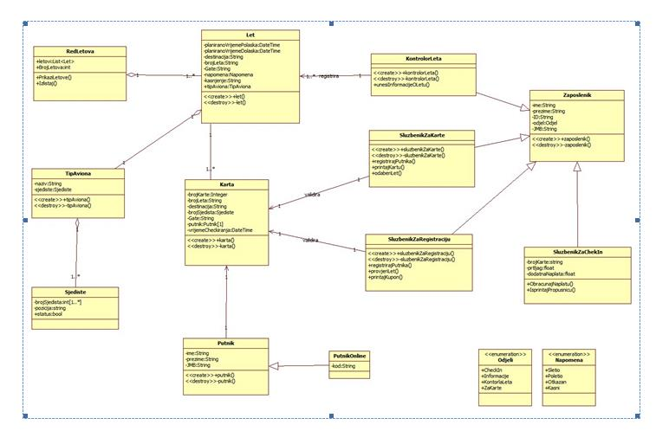
Dijagram klasa

Slide 10
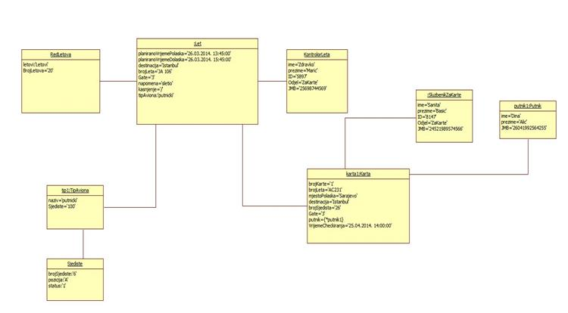
Objekti

Slide 11
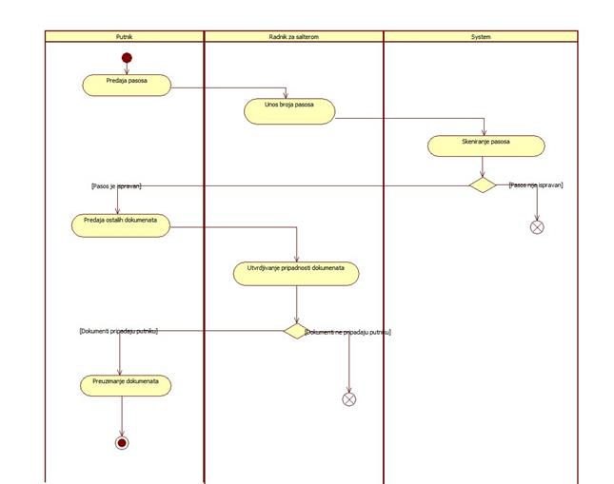
Dijagram aktivnosti-Provjera dokumenata

Slide 12
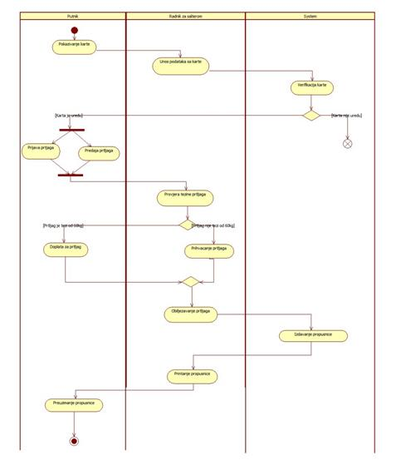
Dijagram sekvenci-Check in

Slide 13
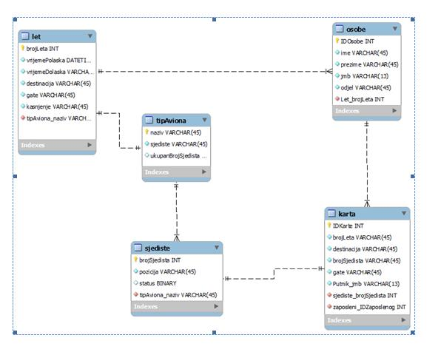
ER dijagram

Slide 14
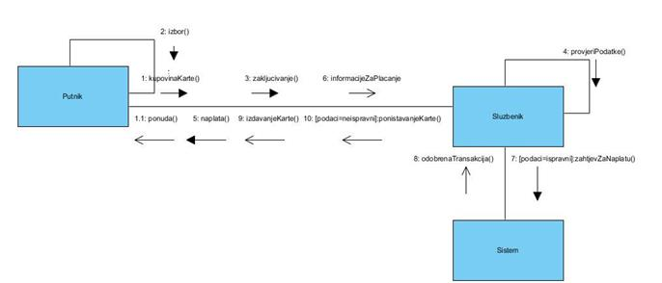
Dijagram komunikacije-kupovina karte

Slide 15
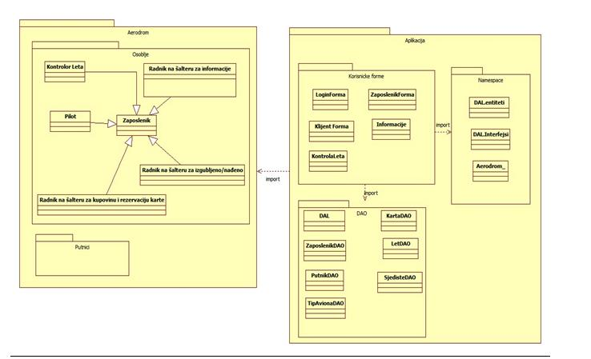
Dijagram paketa

Slide 16
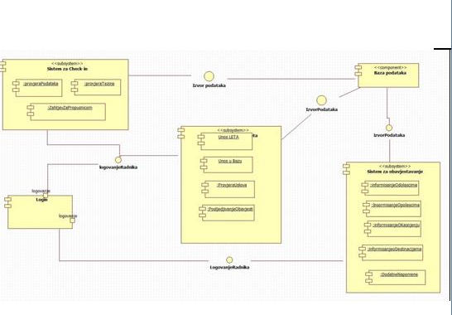
Dijagram komponenti

Slide 17
Platforma korištena za razvoj je .NET
Vanjski uređaj je skener koji učitava BarKod sa kartice i time osigurava informacije o korisniku
Igrica koju smo odabrali je Flappy Plane

